Slide 1
1º
AULA 08
VAMOS VIVER EM PAZ!
HISTÓRIA
1º BIMESTRE
ENSINO FUNDAMENTAL: ANOS INICIAIS

Slide 2
MUNDO PESSOAL: RELAÇÕES DE CONVÍVIO E RESPEITO NA CONSTRUÇÃO DE VÍNCULOS.
RECONHECER CARACTERÍSTICAS PESSOAIS (FÍSICAS E CULTURAIS), VALORIZANDO AS SEMELHANÇAS E AS DIFERENÇAS PARA PROMOVER ATITUDES DE RESPEITO ÀS INDIVIDUALIDADES.

Slide 3

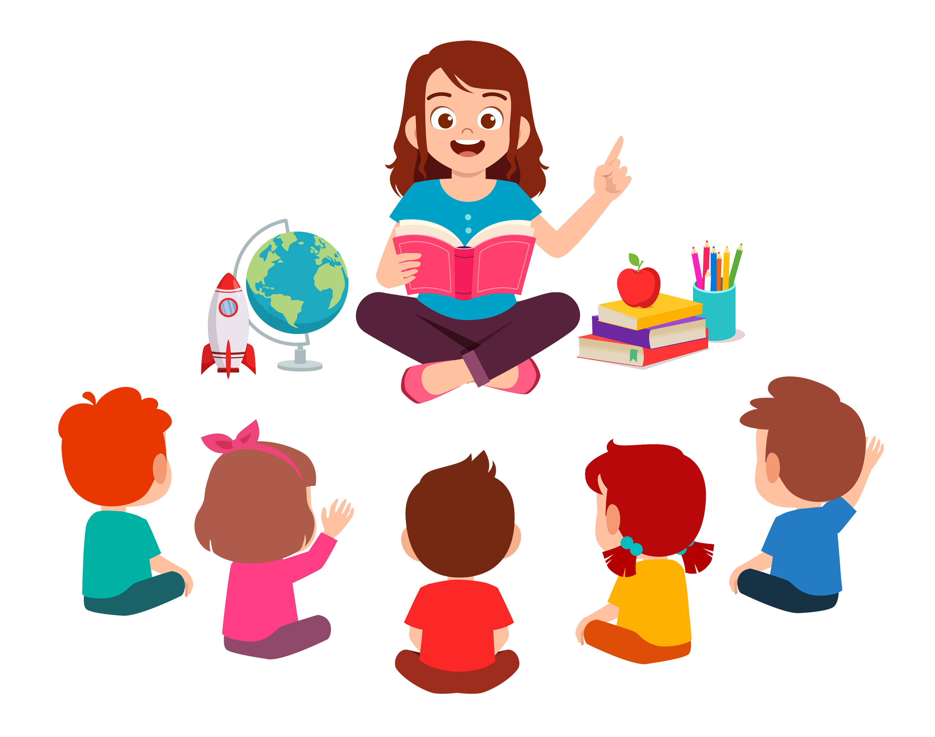
HÁBITOS DE DISCUSSÃO
HOJE, NA RODA DE CONVERSA, FALAREMOS SOBRE ALGO
QUE FAZ MUITO BEM A NÓS QUANDO O SENTIMOS.
VOCÊS SABEM O QUE É?
COMPARTILHEM SUAS IDEIAS COM A TURMA.
Notes:
https://www.gettyimages.com.br/detail/ilustra%C3%A7%C3%A3o/happy-cute-little-kids-boy-and-girl-study-with-ilustra%C3%A7%C3%A3o-royalty-free/1203093223?adppopup=true

Slide 4
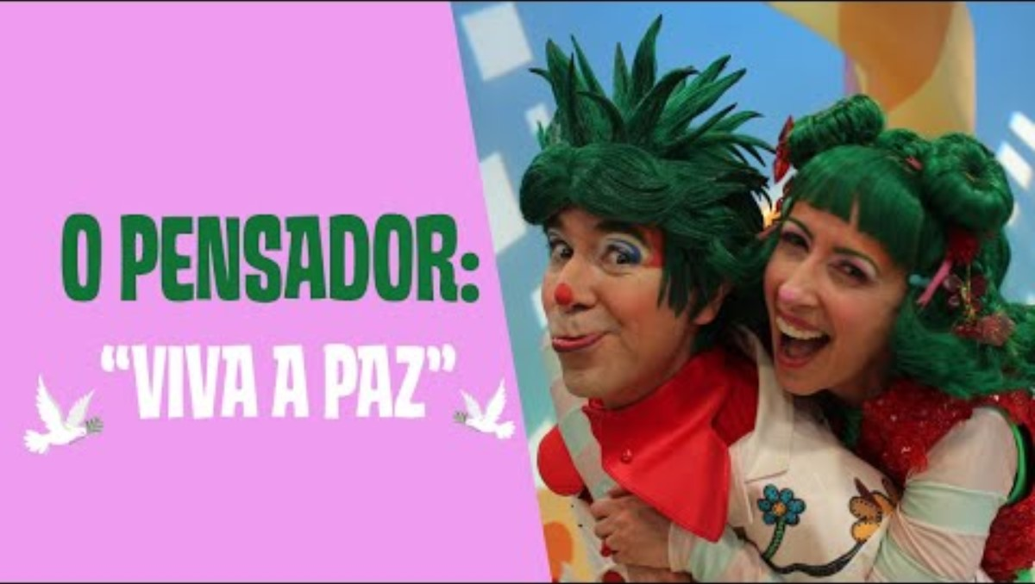

JUNTO COM A TURMA, ASSISTA AO VÍDEO DO QUINTAL DA CULTURA E, DEPOIS, COMPARTILHE O QUE COMPREENDEU DO VÍDEO COM OS COLEGAS.
https://www.youtube.com/watch?v=t5VkwdreOeY

Slide 5
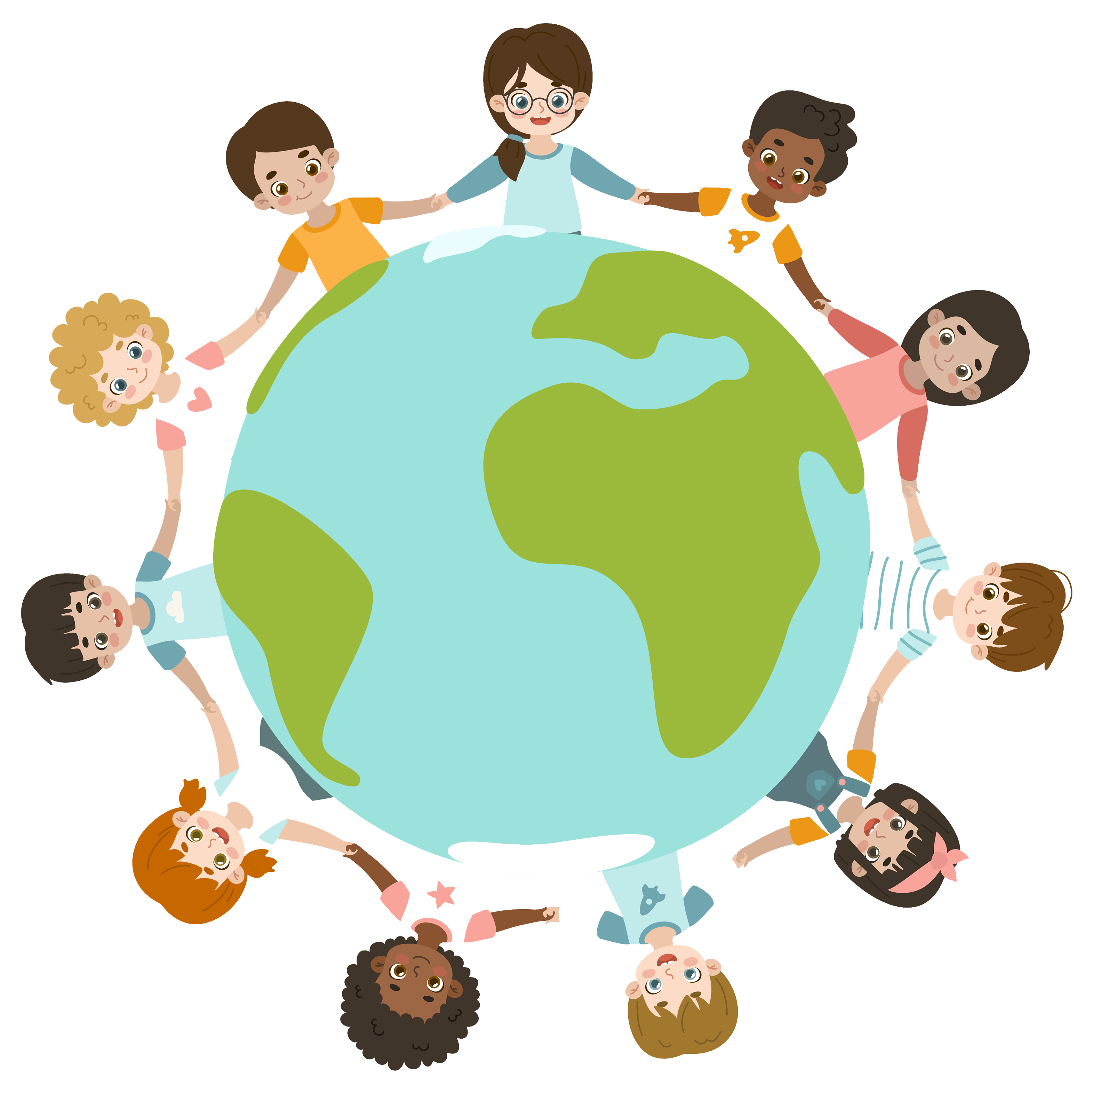
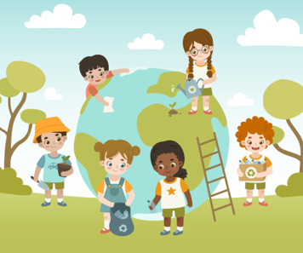

PAZ É UM ESTADO DE TRANQUILIDADE E HARMONIA, SEM CONFLITOS OU VIOLÊNCIA, QUE PODE SER VIVENCIADO EM FAMÍLIA, NO TRABALHO, ENTRE AMIGOS OU GLOBALMENTE. QUANDO ESTAMOS EM PAZ, SENTIMOS CALMA, FELICIDADE E SEGURANÇA, COM RELAÇÕES BASEADAS EM GENTILEZA, RESPEITO E AMOR, SEM BRIGAS OU TRISTEZA.
CONTINUA
Notes:
https://www.gettyimages.com.br/detail/ilustra%C3%A7%C3%A3o/diverse-peace-kids-holding-by-hands-around-the-ilustra%C3%A7%C3%A3o-royalty-free/1353372711?phrase=CRIAN%C3%87AS+EM+PAZ
https://www.gettyimages.com.br/detail/ilustra%C3%A7%C3%A3o/friendly-kids-take-care-of-the-planet-earth-ilustra%C3%A7%C3%A3o-royalty-free/1353426662?phrase=crian%C3%A7as&adppopup=true

Slide 6
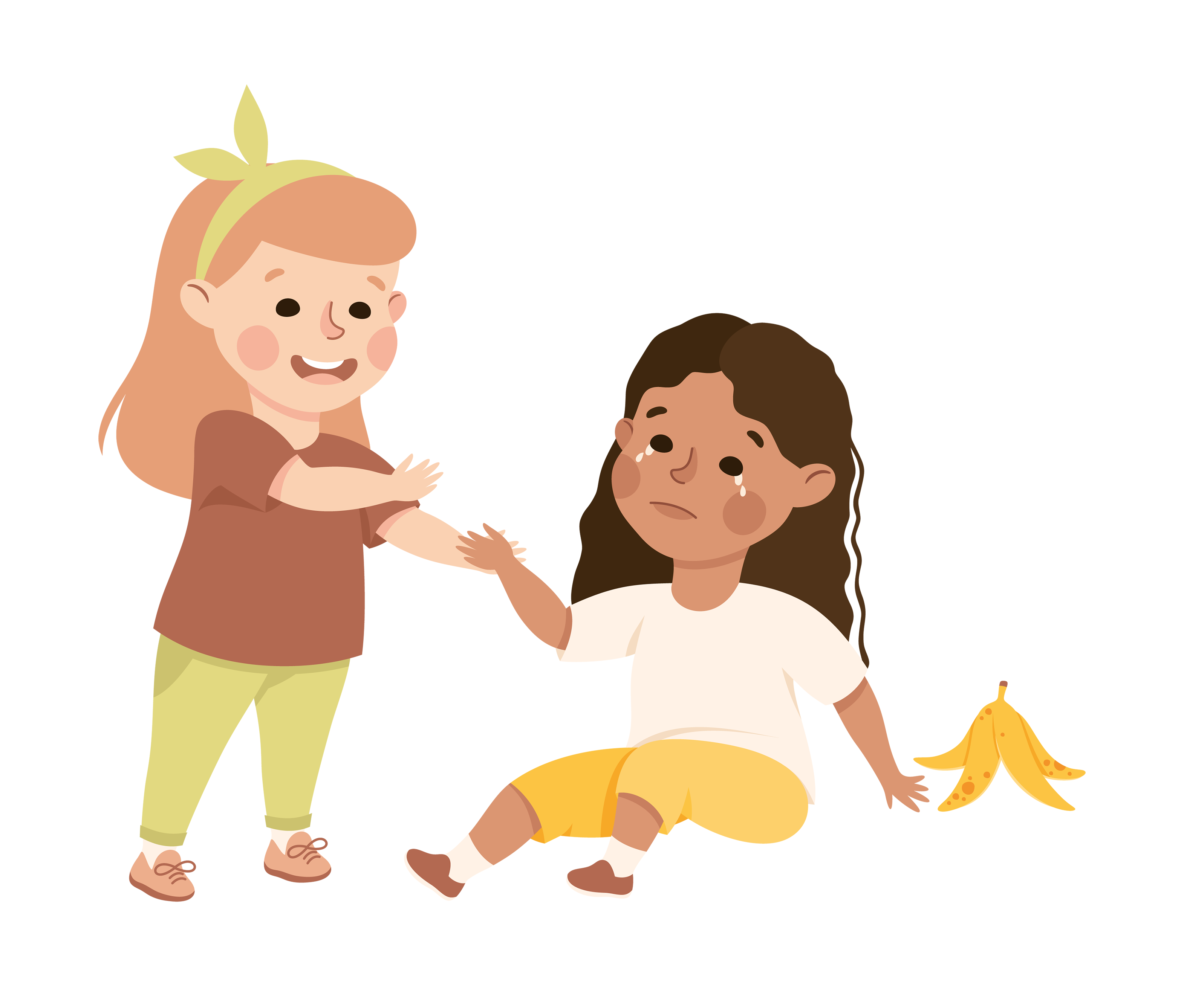
PARA CONSTRUIRMOS UM MUNDO ONDE EXISTA A PAZ, PRECISAMOS RESPEITAR E VALORIZAR A DIVERSIDADE. MAS VOCÊ SABE O QUE SIGNIFICA ESTA PALAVRA?
CONTINUA
Notes:
https://www.gettyimages.com.br/detail/ilustra%C3%A7%C3%A3o/little-boy-supporting-and-comforting-crying-ilustra%C3%A7%C3%A3o-royalty-free/1352709464
https://www.gettyimages.com.br/detail/ilustra%C3%A7%C3%A3o/little-girl-supporting-and-comforting-sad-ilustra%C3%A7%C3%A3o-royalty-free/1352710214?adppopup=true

Slide 7
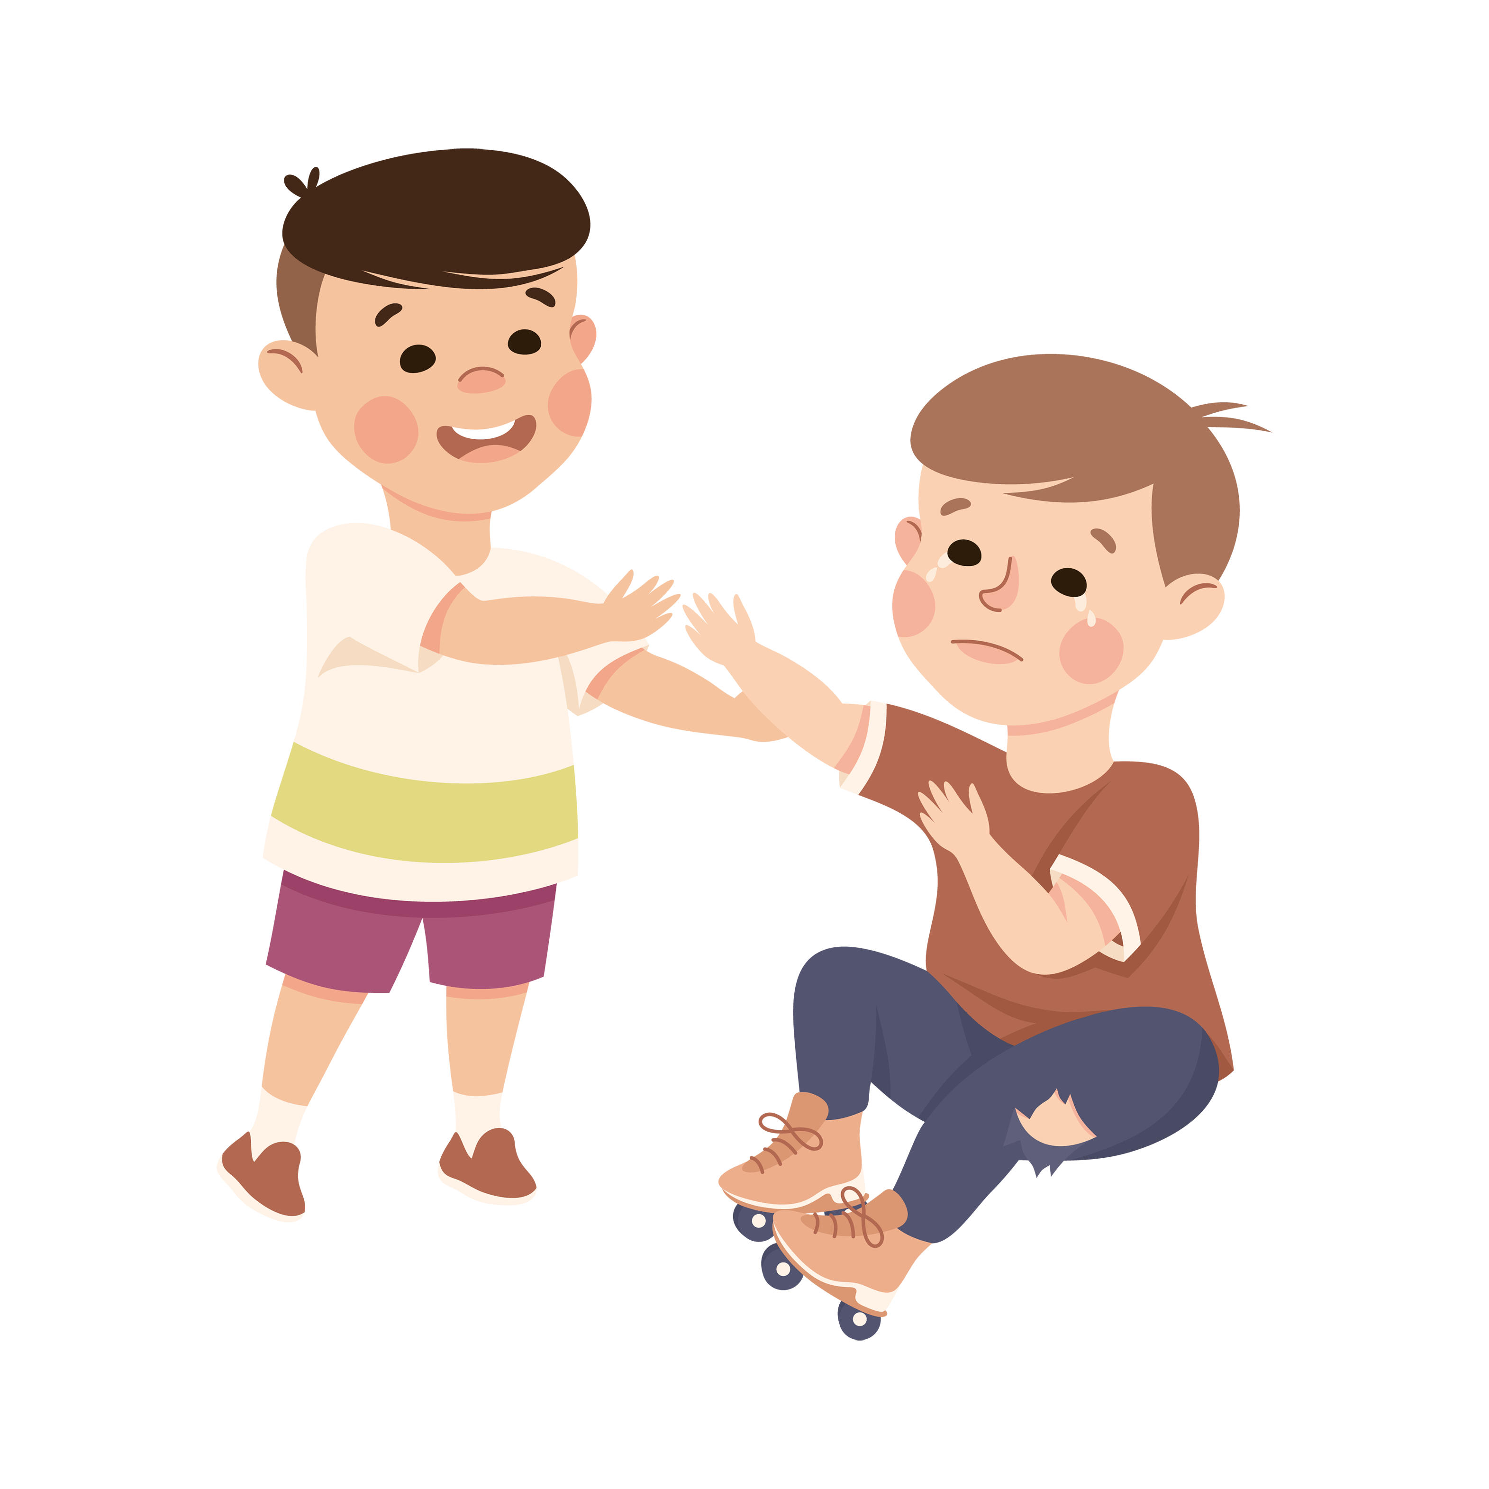
DIVERSIDADE SIGNIFICA QUE AS PESSOAS SÃO DIFERENTES, TANTO NAS SUAS CARACTERÍSTICAS FÍSICAS QUANTO CULTURAIS. É IMPORTANTE COMPREENDER, VALORIZAR E RESPEITAR AS DIFERENÇAS QUE FAZEM COM QUE CADA INDIVÍDUO SEJA ÚNICO E ESPECIAL.
PARA CRIAR UM AMBIENTE DE PAZ, É IMPORTANTE A PRÁTICA DE ALGUMAS ATITUDES, COMO OUVIR OS OUTROS, PEDIR DESCULPAS QUANDO NECESSÁRIO, AJUDAR A QUEM PRECISA, RESOLVER OS PROBLEMAS CONVERSANDO, AO INVÉS DE BRIGAR, ENTRE OUTRAS AÇÕES. A CONSTRUÇÃO DE UM AMBIENTE DE PAZ NOS PERMITE UMA VIDA MAIS FELIZ E UM MUNDO MELHOR.
Notes:
https://www.gettyimages.com.br/detail/ilustra%C3%A7%C3%A3o/little-boy-supporting-and-comforting-crying-ilustra%C3%A7%C3%A3o-royalty-free/1352709464
https://www.gettyimages.com.br/detail/ilustra%C3%A7%C3%A3o/little-girl-supporting-and-comforting-sad-ilustra%C3%A7%C3%A3o-royalty-free/1352710214?adppopup=true

Slide 8


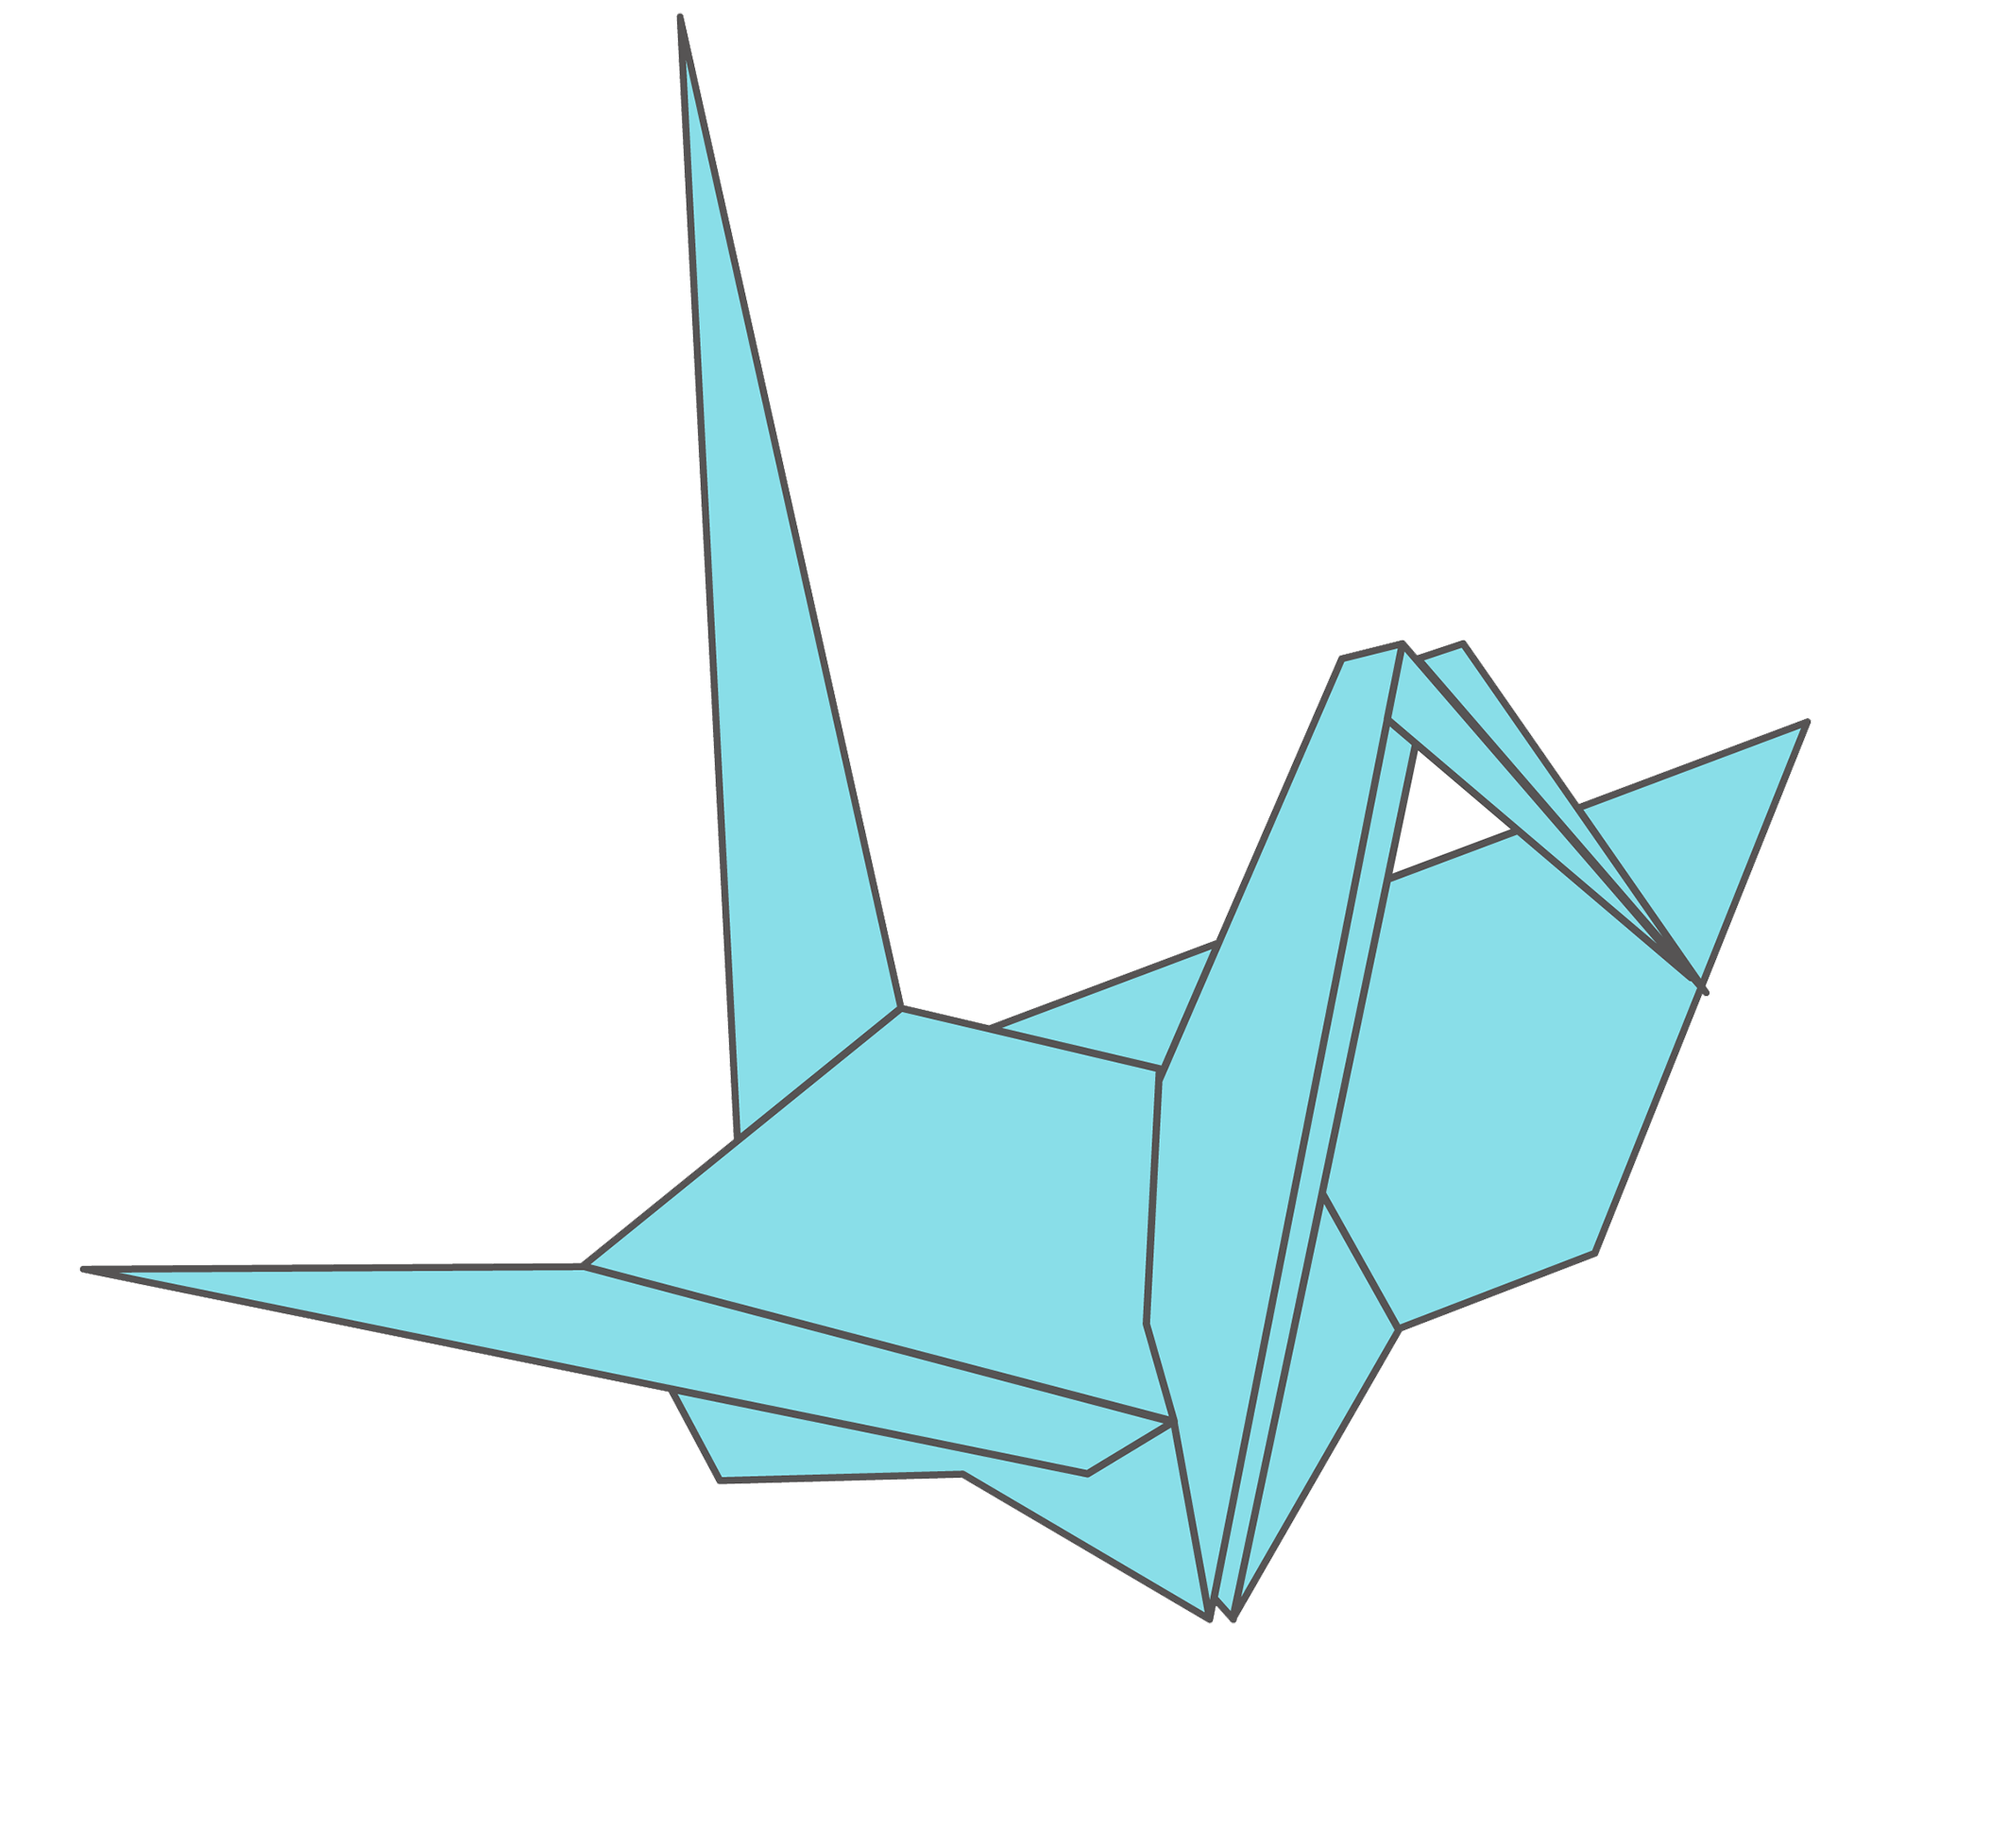

SÍMBOLOS DA PAZ PELO MUNDO
SÍMBOLO PACIFISTA.
TSURU, DOBRADURA DE ORIGEM JAPONESA REPRESENTANDO UMA GARÇA.
POMBA BRANCA COM O RAMO DE OLIVEIRA.
Notes:
https://www.gettyimages.com.br/detail/ilustra%C3%A7%C3%A3o/illustration-of-flying-white-dove-holding-ilustra%C3%A7%C3%A3o-royalty-free/1001142536?phrase=SIMBOLOS+DA+PAZ&adppopup=true
https://www.gettyimages.com.br/detail/ilustra%C3%A7%C3%A3o/sign-of-peace-gesture-v-victory-or-peace-sign-ilustra%C3%A7%C3%A3o-royalty-free/1294861986?phrase=SIMBOLOS%2BDA%2BPAZ
https://www.gettyimages.com.br/detail/ilustra%C3%A7%C3%A3o/light-blue-origami-crane-vector-illustration-ilustra%C3%A7%C3%A3o-royalty-free/1191012897?phrase=tsuru
https://www.gettyimages.com.br/detail/ilustra%C3%A7%C3%A3o/sketchy-peace-label-pacifist-happy-peace-ilustra%C3%A7%C3%A3o-royalty-free/1302605394?phrase=simbolo+pacifista+&adppopup=true

Slide 9

DESENHE E ESCREVA DOIS ELOGIOS QUE VOCÊ GOSTARIA DE RECEBER.
Notes:
https://www.gettyimages.com.br/detail/ilustra%C3%A7%C3%A3o/african-american-boy-and-girl-sit-at-the-round-ilustra%C3%A7%C3%A3o-royalty-free/1260167589

Slide 10
CORREÇÃO
DESENHE E ESCREVA DOIS ELOGIOS QUE VOCÊ GOSTARIA DE RECEBER.
RESPOSTA PESSOAL.
Notes:
https://www.gettyimages.com.br/detail/ilustra%C3%A7%C3%A3o/african-american-boy-and-girl-sit-at-the-round-ilustra%C3%A7%C3%A3o-royalty-free/1260167589

Slide 11


  JUNTO COM O SEU PROFESSOR, DIGAM PALAVRAS QUE PODEM REPRESENTAR A IDEIA DE PAZ. SEU PROFESSOR ESCREVERÁ, NA LOUSA, UMA LISTA COM ESSAS PALAVRAS. DEPOIS, ESCOLHAM UMA DELAS E ESCREVAM-NA DENTRO DA POMBA DA PAZ QUE ESTÁ NO ANEXO 1, QUE DEVERÁ FICAR EXPOSTA NO
  MURAL DA SALA.
Notes:
https://www.gettyimages.com.br/detail/ilustra%C3%A7%C3%A3o/the-bird-is-a-dove-a-symbol-of-peace-a-hand-ilustra%C3%A7%C3%A3o-royalty-free/1383709883?phrase=pomba%2Bda%2Bpaz

Slide 12
RECONHECEMOS CARACTERÍSTICAS PESSOAIS (FÍSICAS E CULTURAIS), VALORIZANDO AS SEMELHANÇAS E
AS DIFERENÇAS PARA PROMOVER ATITUDES DE RESPEITO ÀS INDIVIDUALIDADES.

Slide 13
  PENSE EM UM MOMENTO ESPECIAL QUE VOCÊ VIVENCIOU
  EM QUE SE SENTIU CALMO, FELIZ E EM PAZ. EM SEGUIDA, REPRESENTE ESSA LEMBRANÇA COM UM DESENHO.
  CAPRICHE NOS DETALHES E MOSTRE COMO VOCÊ SE SENTIU.

Slide 14
LEMOV, Doug. Aula nota 10 3.0: 63 técnicas para melhorar a gestão da sala de aula / Doug Lemov; tradução: Daniel Vieira, Sandra Maria Mallmann da Rosa; revisão técnica: Fausta Camargo, Thuinie Daros. 3. ed. Porto Alegre: Penso, 2023.​
SÃO PAULO (Estado). Secretaria da Educação. Coordenadoria Pedagógica. Currículo em Ação. São Paulo: COPED, 2023.
SÃO PAULO (Estado). Secretaria da Educação. Currículo Paulista: Ensino Fundamental. São Paulo: SEE, 2019.

Slide 15
Lista de imagens e vídeos
Slide 1 – Imagem de capa: SEDUC-SP.
Slides 3, 5, 6, 7, 8, 11 e 12 – © Getty Images.
Slide 4 – QUINTAL DA CULTURA. O pensador: "Viva a paz" | Quintal da Cultura. Disponível em: https://www.youtube.com/watch?v=t5VkwdreOeY. Acesso em: 30 ago. 2024.
Notes:
Slide 3: https://www.gettyimages.com.br/detail/ilustra%C3%A7%C3%A3o/happy-cute-little-kids-boy-and-girl-study-with-ilustra%C3%A7%C3%A3o-royalty-free/1203093223?adppopup=true
Slide 5: https://www.gettyimages.com.br/detail/ilustra%C3%A7%C3%A3o/diverse-peace-kids-holding-by-hands-around-the-ilustra%C3%A7%C3%A3o-royalty-free/1353372711?phrase=CRIAN%C3%87AS+EM+PAZ
Slide 6: https://www.gettyimages.com.br/detail/ilustra%C3%A7%C3%A3o/friendly-kids-take-care-of-the-planet-earth-ilustra%C3%A7%C3%A3o-royalty-free/1353426662?phrase=crian%C3%A7as&adppopup=true
Slide 7: https://www.gettyimages.com.br/detail/ilustra%C3%A7%C3%A3o/little-boy-supporting-and-comforting-crying-ilustra%C3%A7%C3%A3o-royalty-free/1352709464
https://www.gettyimages.com.br/detail/ilustra%C3%A7%C3%A3o/little-girl-supporting-and-comforting-sad-ilustra%C3%A7%C3%A3o-royalty-free/1352710214?adppopup=true
Slide 8: https://www.gettyimages.com.br/detail/ilustra%C3%A7%C3%A3o/illustration-of-flying-white-dove-holding-ilustra%C3%A7%C3%A3o-royalty-free/1001142536?phrase=SIMBOLOS+DA+PAZ&adppopup=true
https://www.gettyimages.com.br/detail/ilustra%C3%A7%C3%A3o/sign-of-peace-gesture-v-victory-or-peace-sign-ilustra%C3%A7%C3%A3o-royalty-free/1294861986?phrase=SIMBOLOS%2BDA%2BPAZ
https://www.gettyimages.com.br/detail/ilustra%C3%A7%C3%A3o/light-blue-origami-crane-vector-illustration-ilustra%C3%A7%C3%A3o-royalty-free/1191012897?phrase=tsuru
https://www.gettyimages.com.br/detail/ilustra%C3%A7%C3%A3o/sketchy-peace-label-pacifist-happy-peace-ilustra%C3%A7%C3%A3o-royalty-free/1302605394?phrase=simbolo+pacifista+&adppopup=true
Slide 9: https://www.gettyimages.com.br/detail/ilustra%C3%A7%C3%A3o/african-american-boy-and-girl-sit-at-the-round-ilustra%C3%A7%C3%A3o-royalty-free/1260167589
Slide 12: https://www.gettyimages.com.br/detail/ilustra%C3%A7%C3%A3o/the-bird-is-a-dove-a-symbol-of-peace-a-hand-ilustra%C3%A7%C3%A3o-royalty-free/1383709883?phrase=pomba%2Bda%2Bpaz

Slide 17

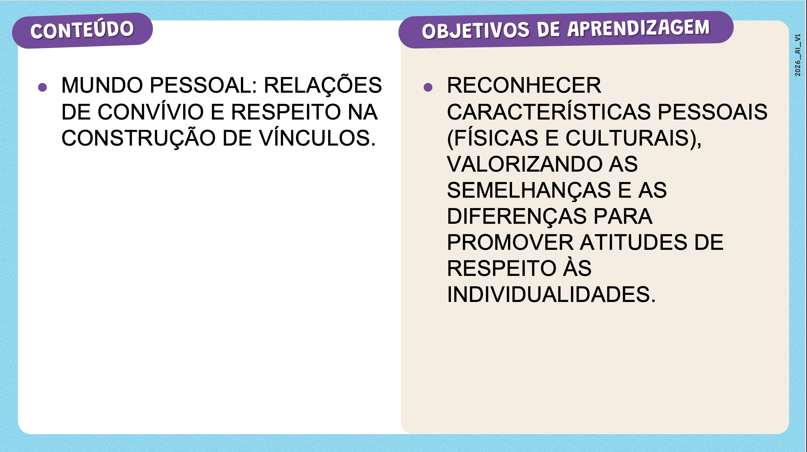
SLIDE 2
Habilidade: (EF01HI09*) Identificar, respeitar e valorizar as diferenças entre as pessoas de sua convivência.

Slide 18

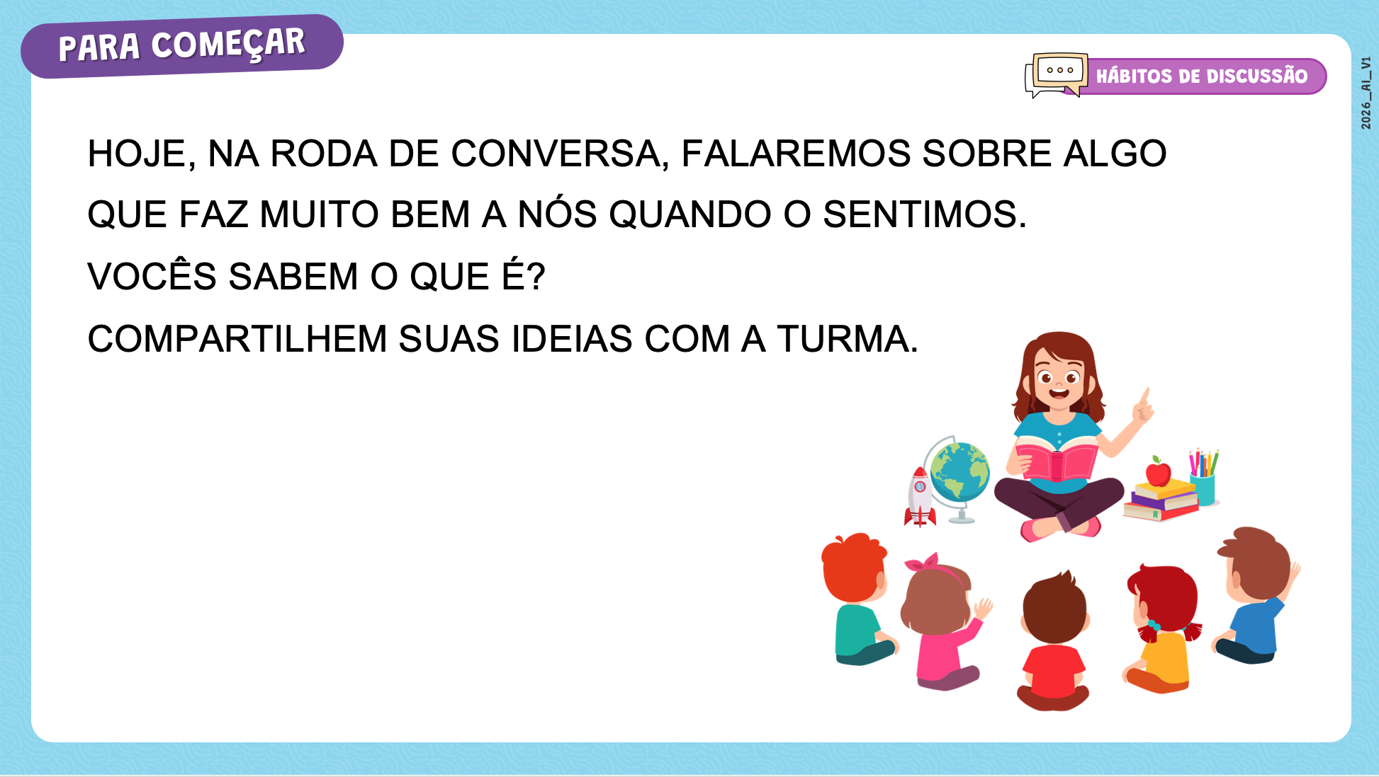
SLIDES 3 E 4
Dinâmica de condução: caro professor,
na abertura desta aula, explore os conhecimentos já adquiridos pelos estudantes, possibilitando o diálogo entre eles. É importante garantir que todos possam manifestar suas opiniões. A ideia da paz é construída por meio da reflexão sobre todas as relações de convívio que são estabelecidas nos grupos sociais; assim, é importante que sejam criadas oportunidades, na sequência desta aula, para que os estudantes possam analisar, conversar e compreender as problemáticas vivenciadas no dia a dia, buscando formas respeitosas de resolvê-las, de modo a construir um ambiente pacífico para todos do grupo.
Utilize o vídeo “Viva a paz” para destacar
o tema que será abordado na aula de uma forma lúdica e prazerosa. Incentive os estudantes a relatarem o que compreenderam ao assistir ao vídeo.

Slide 19
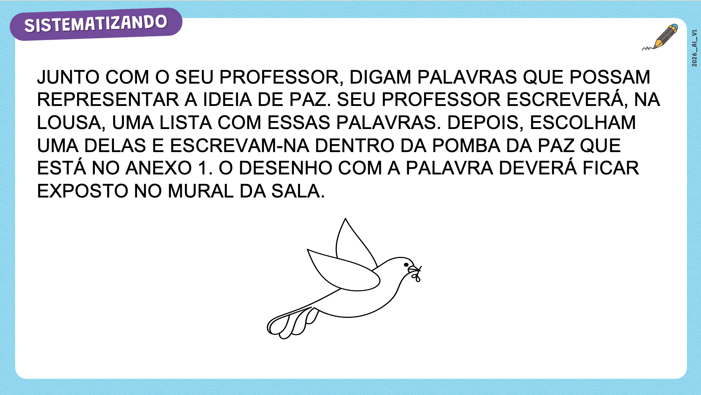

SLIDE 11
Dinâmica de condução: caro professor, adote um critério para garantir que todos os estudantes possam participar da atividade. Esse momento é oportuno para avaliar se eles compreenderam o tema central da aula. Caso apresentem dúvidas ou dificuldades, retome os aspectos que julgar pertinentes.
Auxilie os estudantes na escolha da palavra, garantindo que todos se sintam respeitados e acolhidos durante o debate. Incentive-os a argumentar para justificar a palavra escolhida. Oriente-os na montagem do painel, auxiliando-os no momento em que escreverão a palavra.
Expectativas de respostas: espera-se que os estudantes escolham uma palavra que tenha relação com o vocabulário apresentado na aula a respeito da paz.

Slide 20
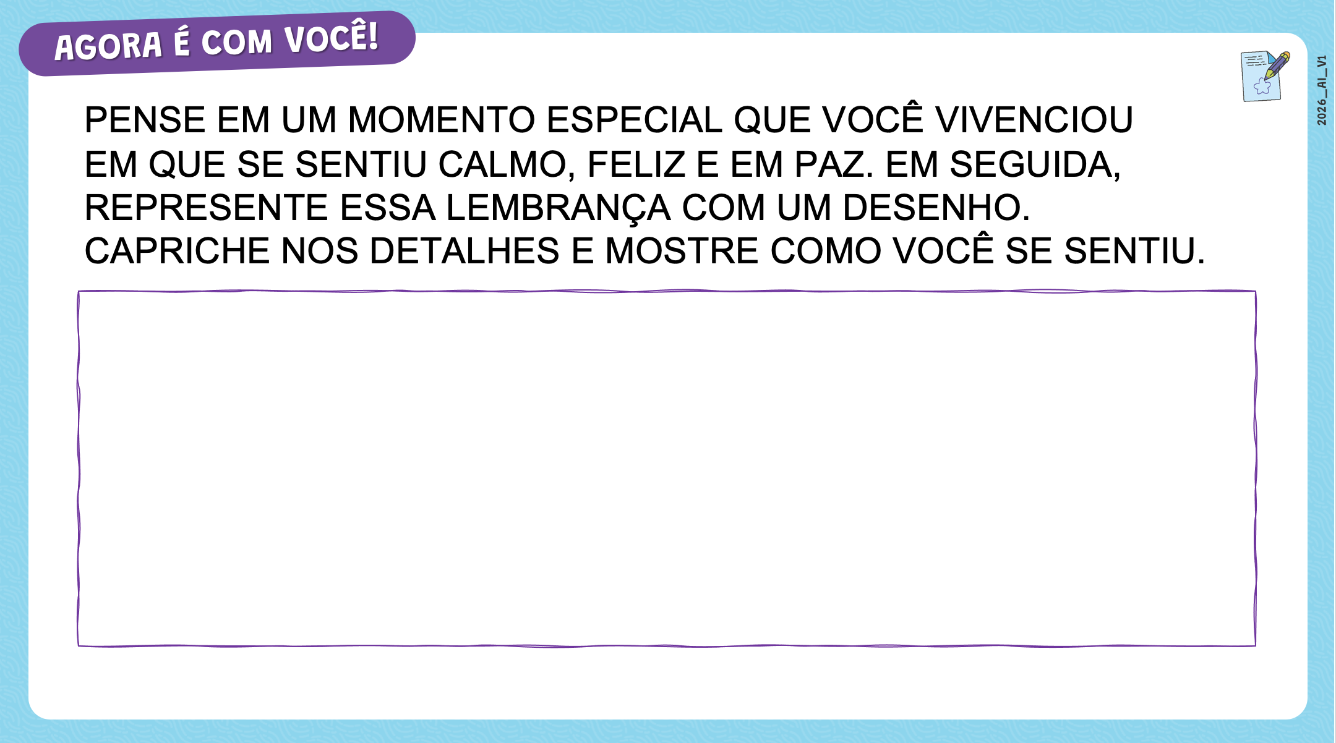
SLIDE 13
Dinâmica de condução: caro professor, incentive os estudantes a realizarem essa atividade com autonomia. Se julgar pertinente, na aula seguinte, organize-os em duplas e peça a eles que mostrem o desenho aos colegas, explicando como ocorreu a situação desenhada e o que sentiram.
Expectativas de respostas: espera-se que os estudantes retratem cenas relacionadas a momentos de tranquilidade, de vivência pacífica e de trocas afetivas.

